Slide 1
Качанівська учнівська родина «З Богом та Україною в серці»

Slide 2
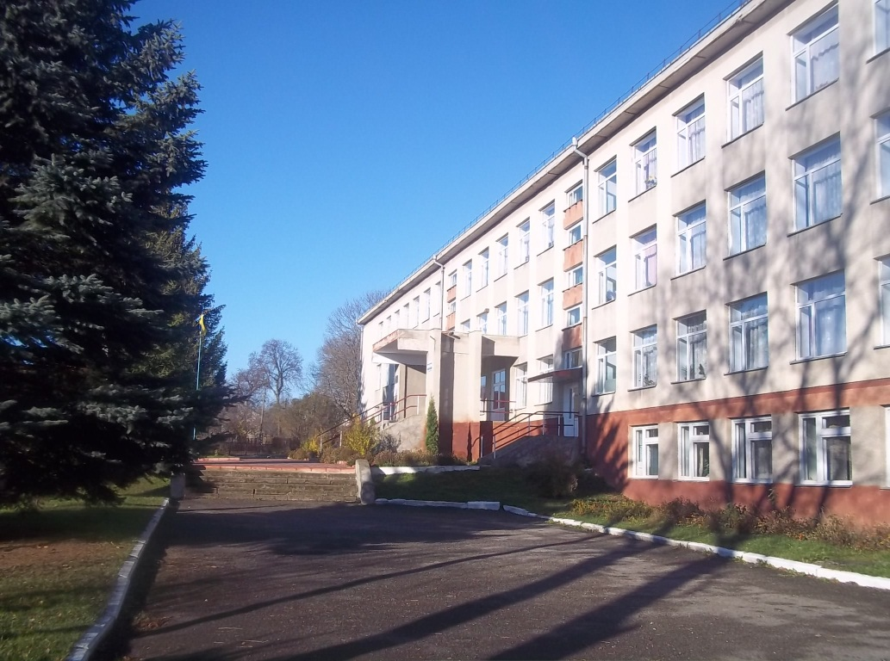
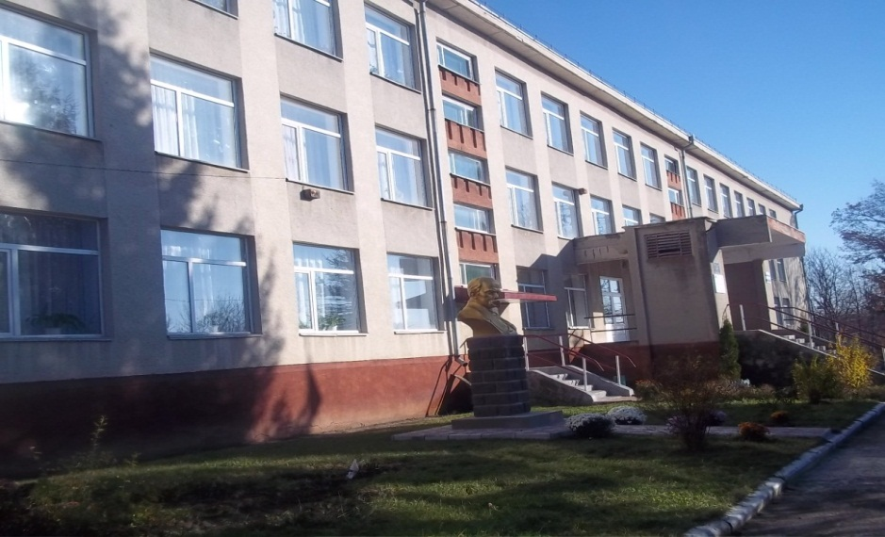
Школа – друга домівка

Slide 3
Гімн школи
В Качанівській школі учителя слово
Несе щиро віру у правду й добро,
В нім – сила науки і рідная мова,
І справжнє батьківське тепло
Приспів:
Бути людиною школа навчає
Мудрим господарем в домі своїм
І до порогів своїх повертає
Справжніх і надійних синів.

Slide 4
Жити, творити, світ берегти, світити людині на цілі світи!
Наше кредо:

Slide 5
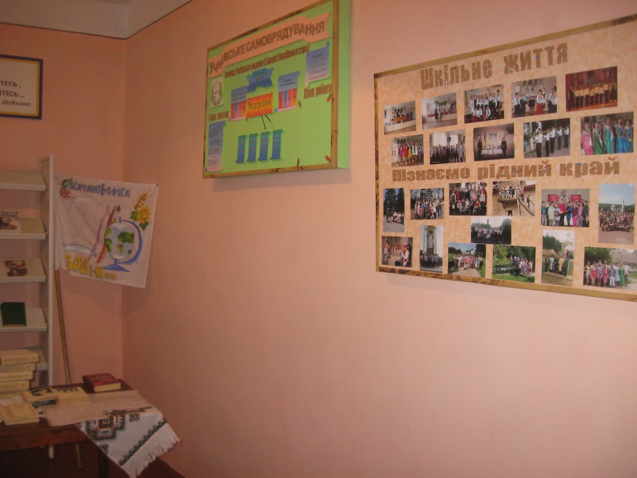
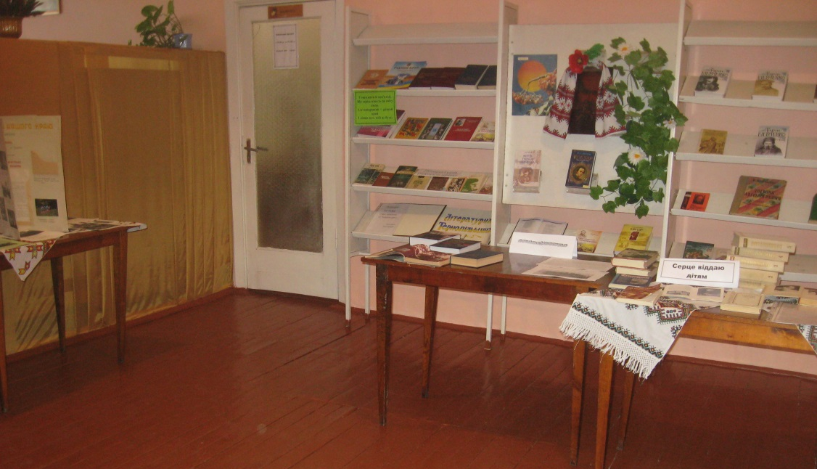
Кімната учнівського самоврядування

Slide 6
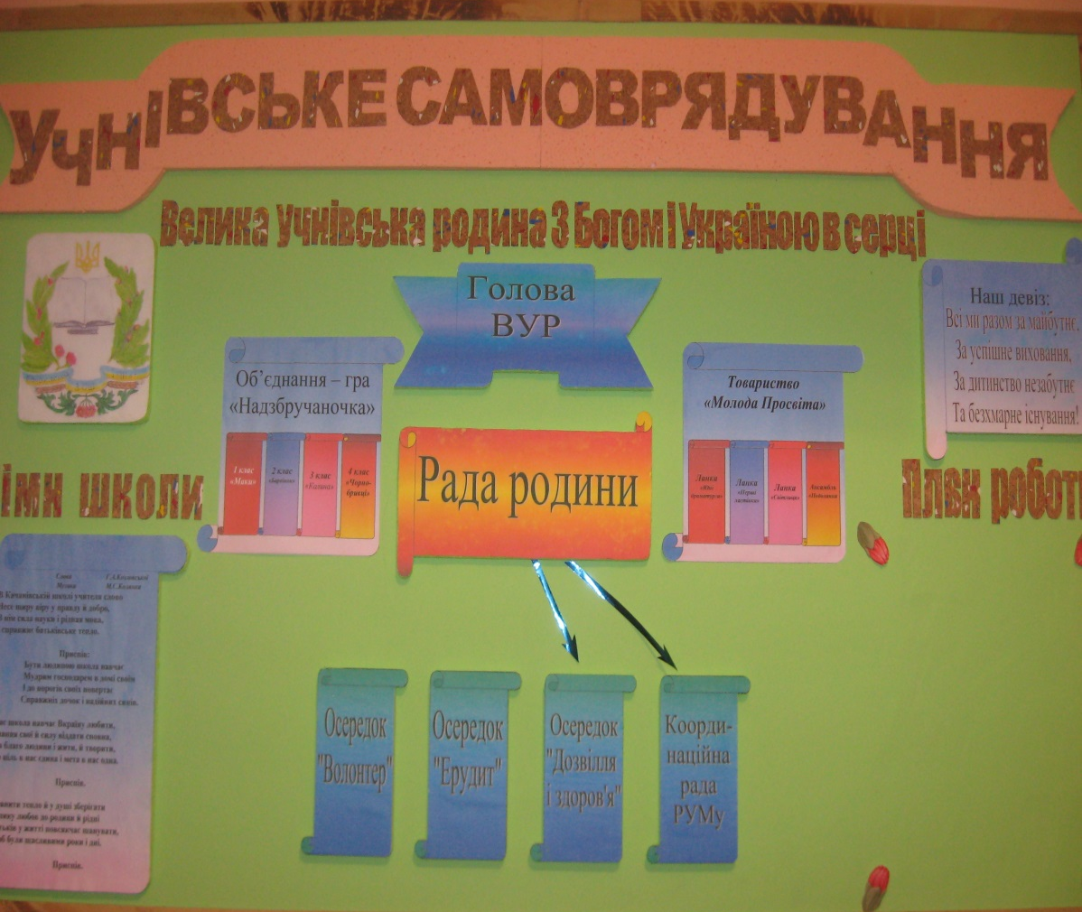
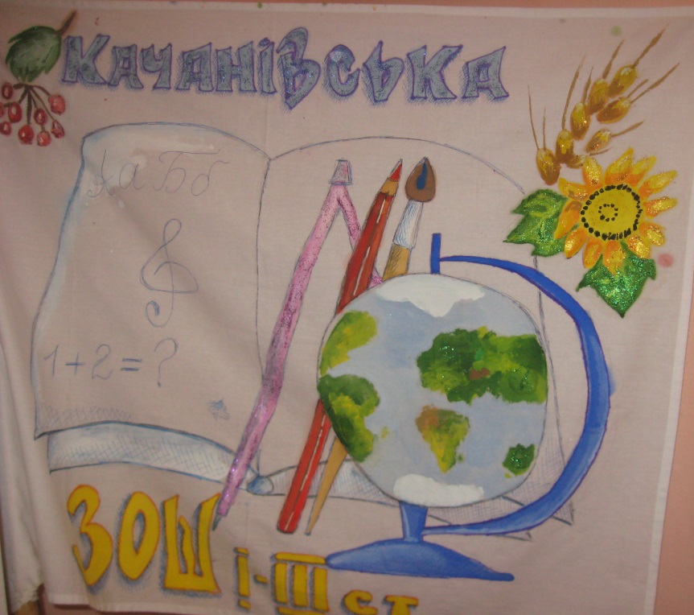
Куточок учнівського самоврядування

Slide 7
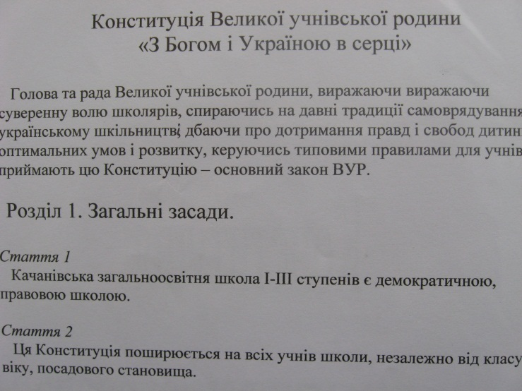
Велика учнівська родина у своїй діяльності керується
Статутом
Конституцією ВУР

Slide 8
Значки – приналежність до осередку

Slide 9
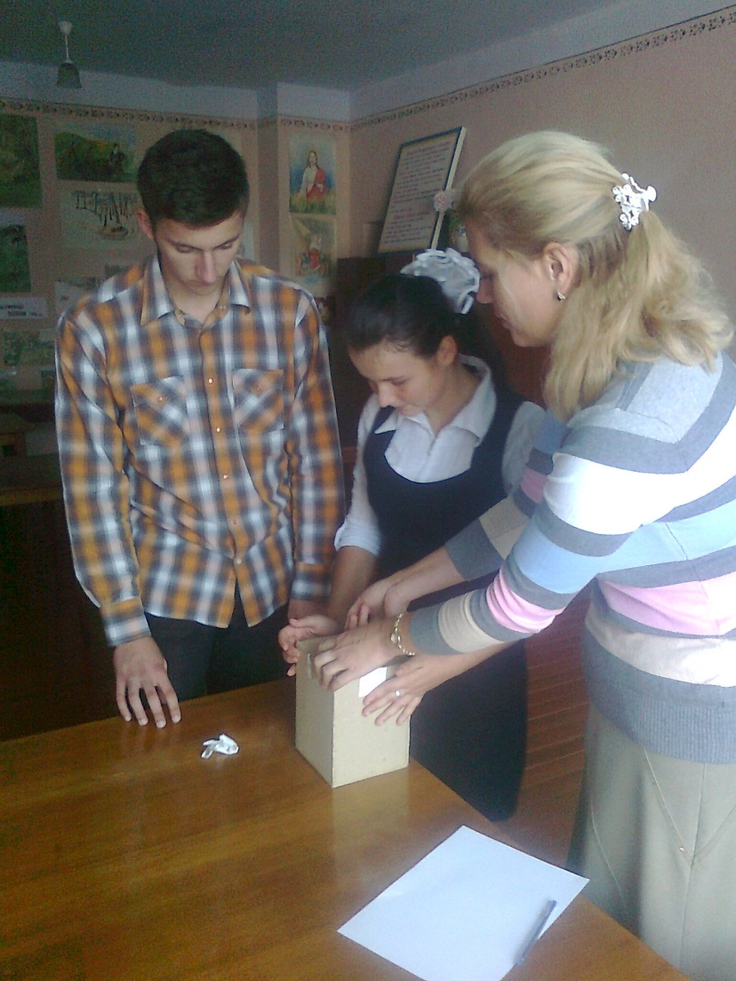
Вибори голови ВУР
Голова ВУР Козловський Дмитро

Slide 10
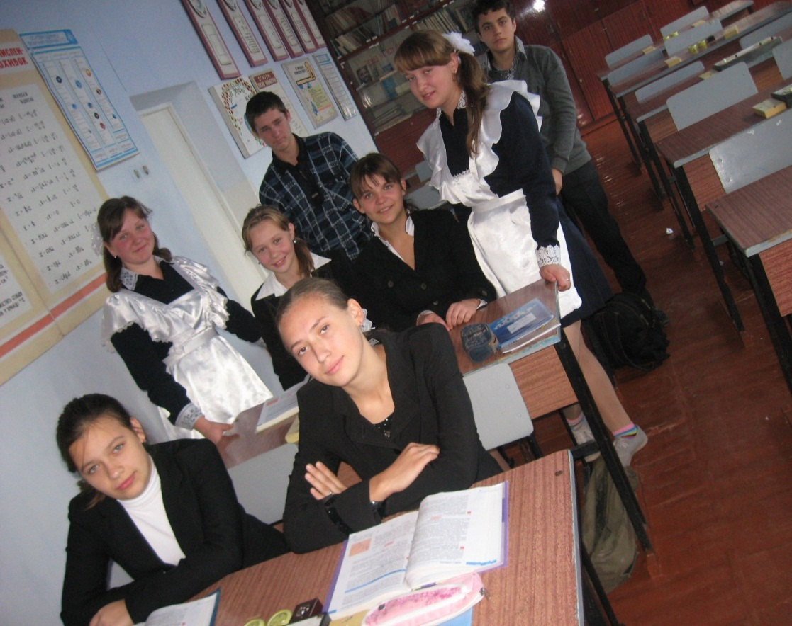
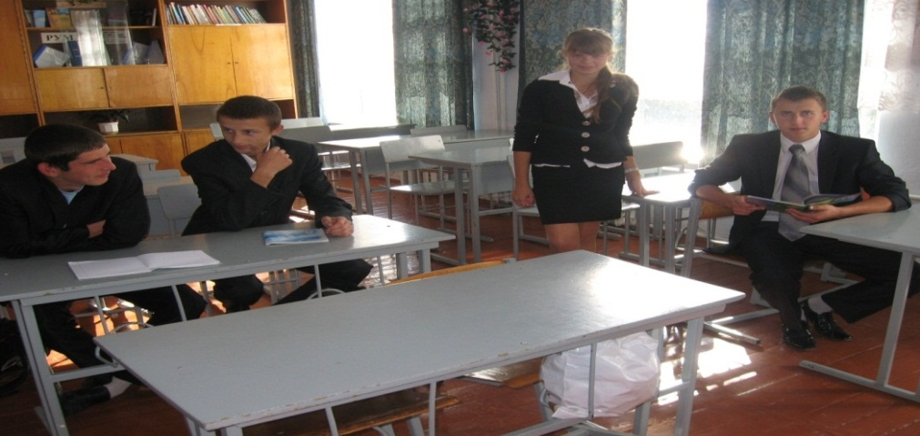
Традиційний захід – День учнівського самоврядування

Slide 11
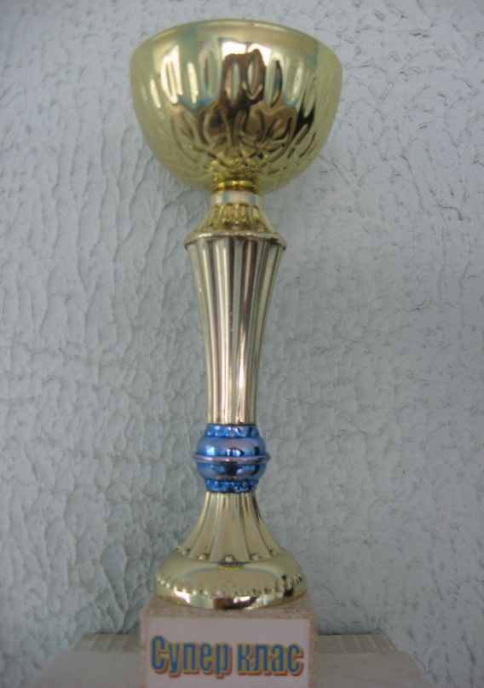
Конкурс «Супер клас»
Номінації:
«Перлина творчості»
«Діамант освіченості»
«Еталон чистоти»

Slide 12
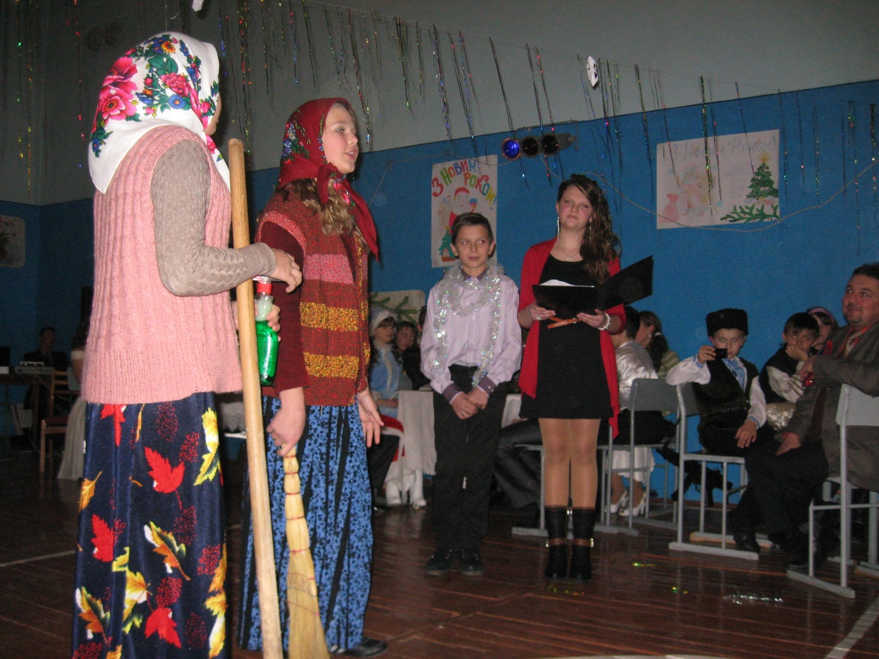
«Перлина творчості»
Участь учнів у шкільних та позашкільних заходах, їх свідома активність
Гурткова робота
Організація експедицій, конкурсів, походів, зборів
Участь і організація спортивних змагань

Slide 13
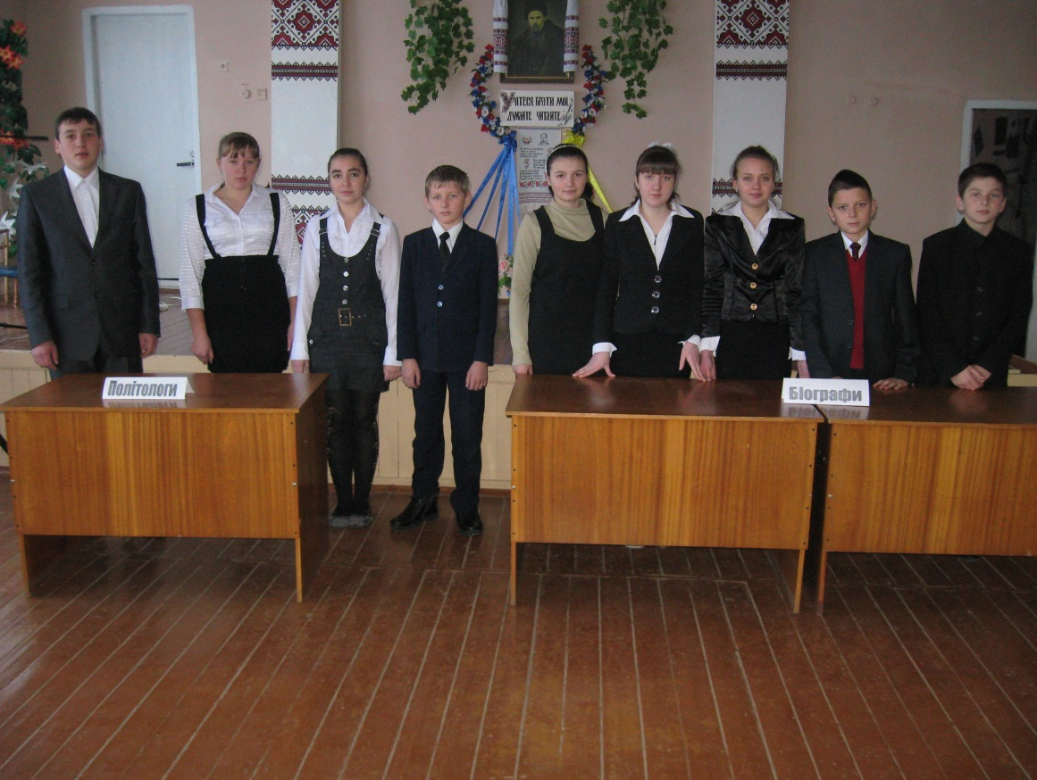
«Діамант освіченості»
Рівень навчальних досягнень і відвідування учнями школи;
участь в олімпіадах;
участь у науково-практичних конференціях;
учать в інтелектуальних змаганнях.

Slide 14
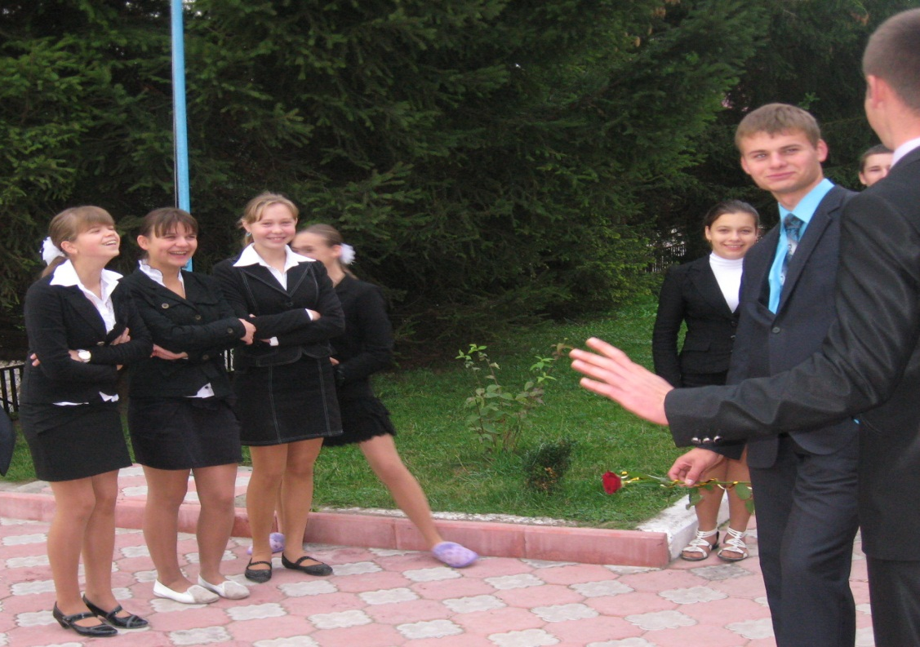
«Еталон чистоти»
Зовнішній вигляд учнів (шкільна форма)
Чистота та озеленення класної кімнати
Якість і об’єктивність чергування в школі (культура чергових,фіксація порушень)

Slide 15
Результативність конкурсу «Суперклас»

Slide 16
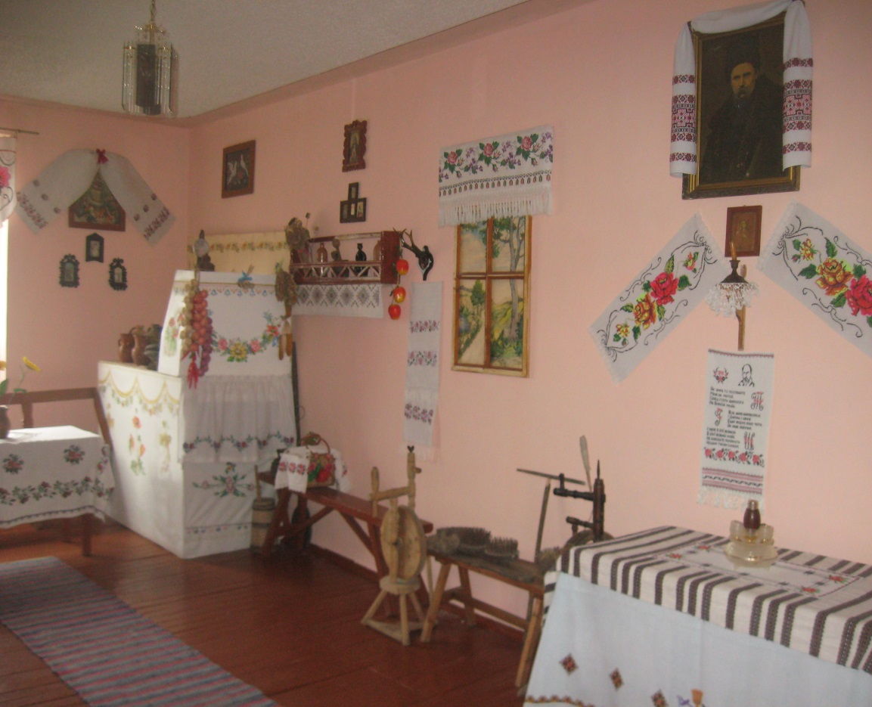
Молода Просвіта
Музей «Світлиця»

Slide 17
«Що? Де? Коли?»

Slide 18
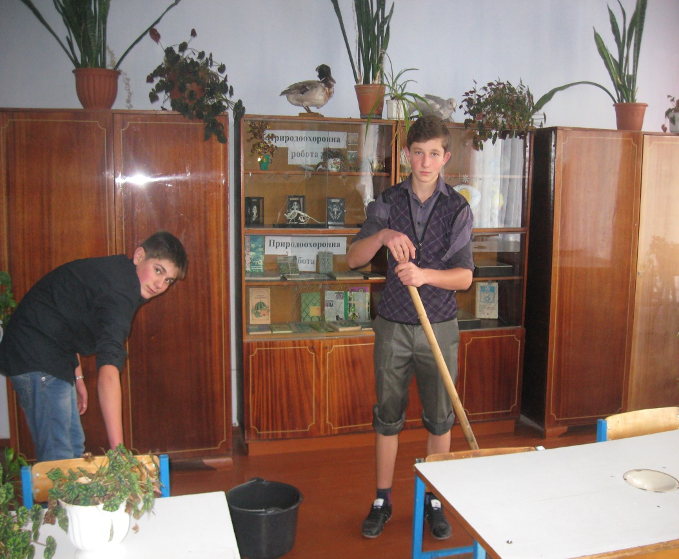
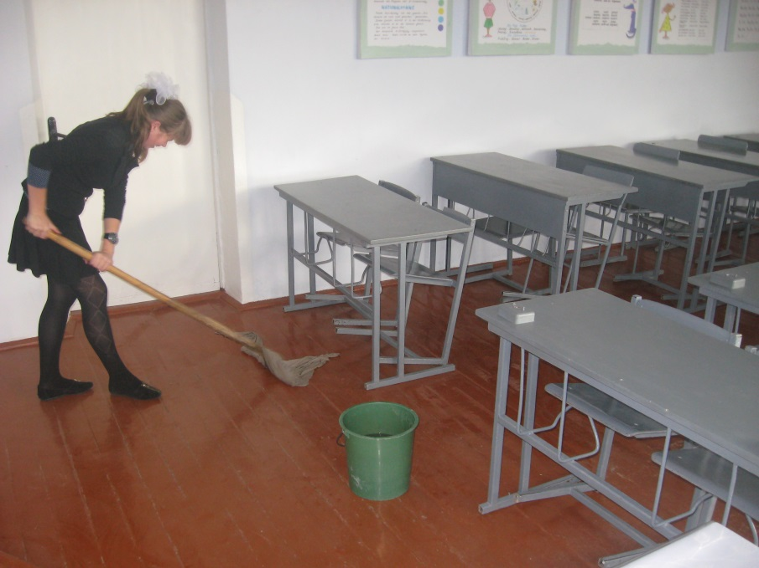
«Трудовий десант»
Залучені старшокласники

Slide 19
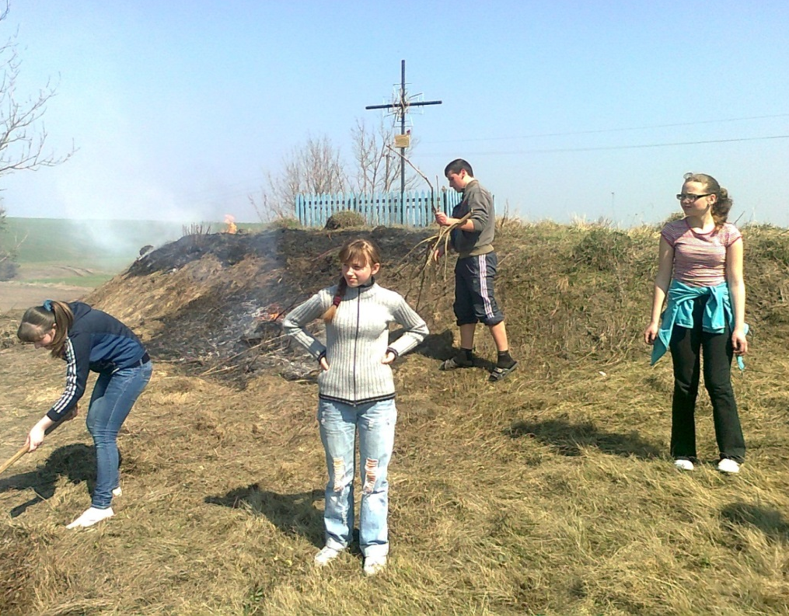
Операція «Забуті могили»

Slide 20
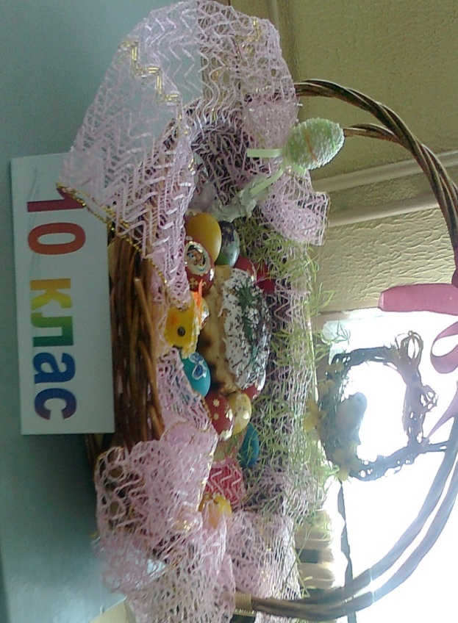
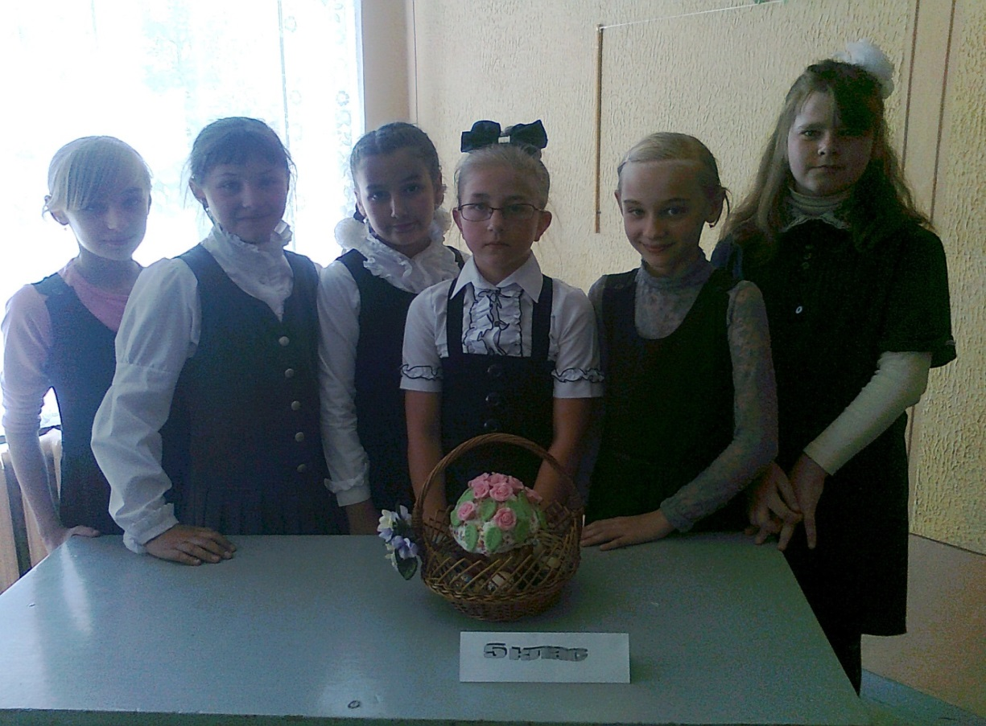
«Великодній кошик»

Slide 21
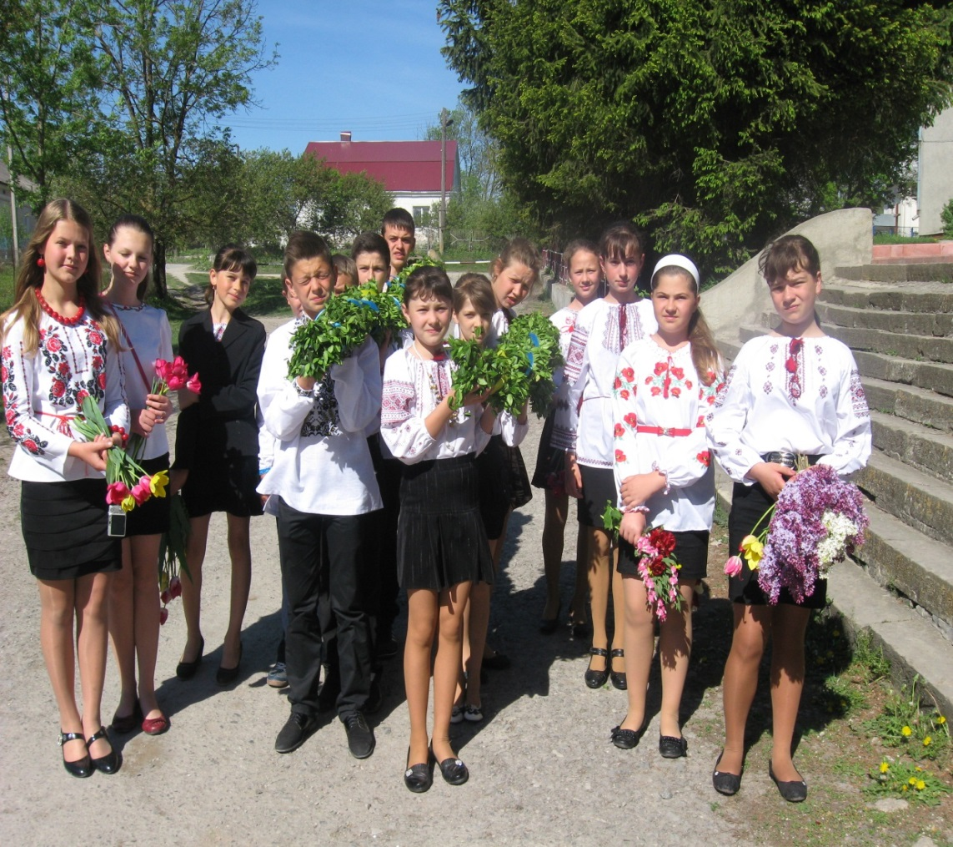
День Перемоги…пам’ятаємо, бережемо в серцях…

Slide 22
Учнівське самоврядування – запорука розвитку життєвих компетенцій

